Slide 1
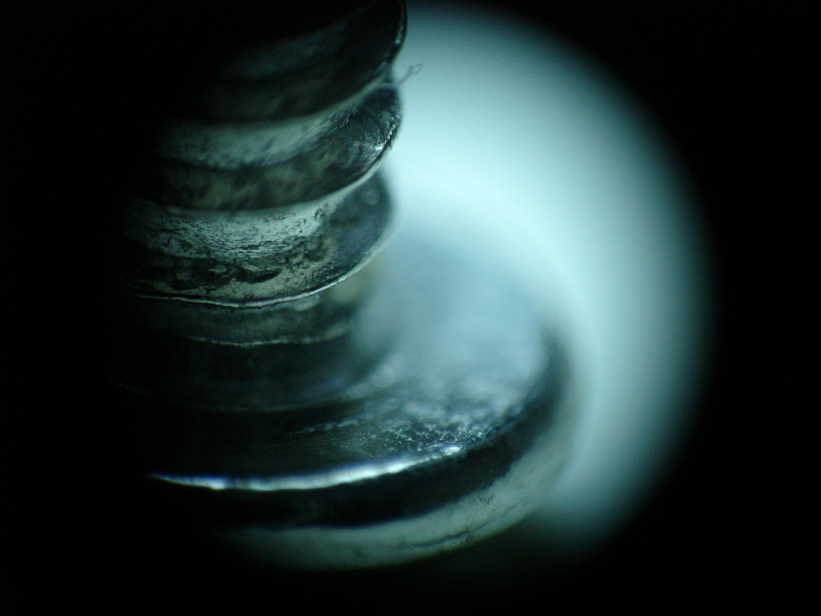
ESTADÍSTICA
05
Marcelo Monferrato

Slide 2
Temas:
Medidas de posición.
Puntaje z
Fractiles
Cuartiles
Percentiles
Recorrido intercuartilítico.
Resumen de los cinco números.
Diagrama de caja y bigotes.
Medidas de forma.
Ejercicios de Aplicación.

Slide 3

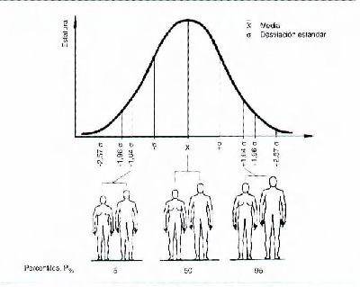
Medidas de Posición
Las medidas de posición son mencionadas en algunos textos como otras medidas de dispersión, o como medidas de posición no central.
Las más conocidas son el puntaje z y un grupo conocido como fractiles, o cuantiles, que dividen a los valores de una distribución de variables en porciones (fracciones) iguales.
Así, por ejemplo, contamos con los cuartiles, que dividen en cuartos, los percentiles, que dividen en centésimos y los deciles en décimos. Cuando decimos que un valor se encuentra en el tercer cuartil, significa que supera los tres cuartos de todas las medidas (ordenadas).

Slide 4
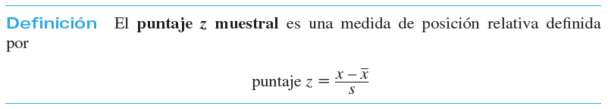
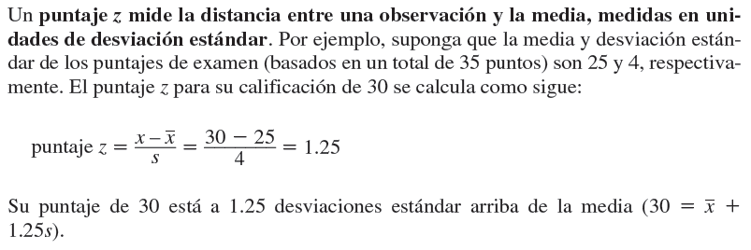
Puntaje z
Extractos del libro MENDENHALL, William; BEAVER, R; BEAVER, B - Introducción a la Probabilidad y Estadística (13ra ed)

Slide 5
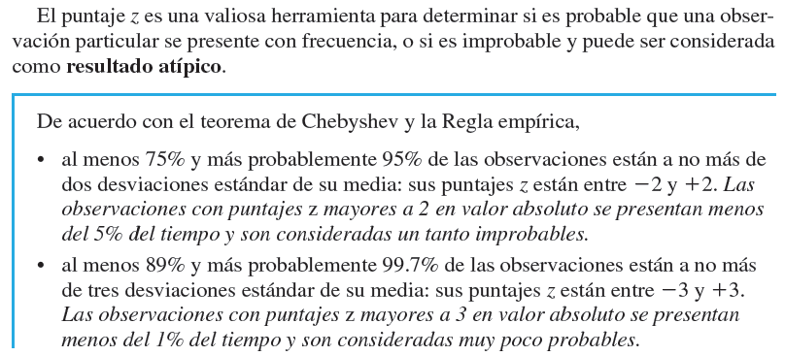
Puntaje z
Puntaje z positivo corresponde a medida por encima de la media.
Puntaje z negativo corresponde a medida por debajo de la media.
Extractos del libro MENDENHALL, William; BEAVER, R; BEAVER, B - Introducción a la Probabilidad y Estadística (13ra ed)

Slide 6
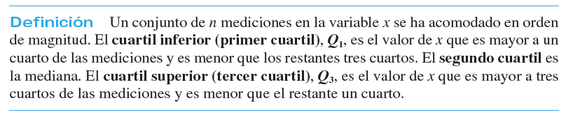
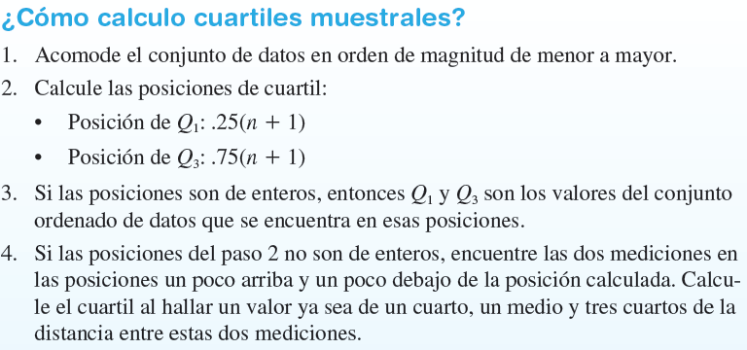
Cuartiles
Extractos del libro MENDENHALL, William; BEAVER, R; BEAVER, B - Introducción a la Probabilidad y Estadística (13ra ed)

Slide 7

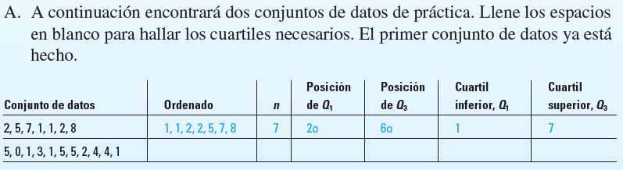
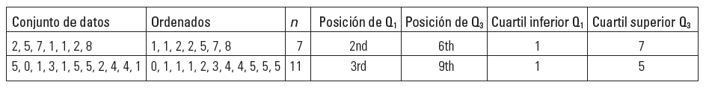
Ejercicio 5.1
Solución
Extractos del libro MENDENHALL, William; BEAVER, R; BEAVER, B - Introducción a la Probabilidad y Estadística (13ra ed)

Slide 8
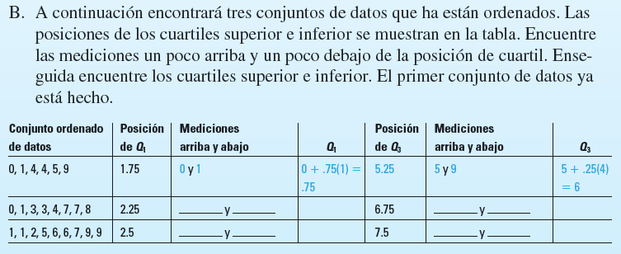
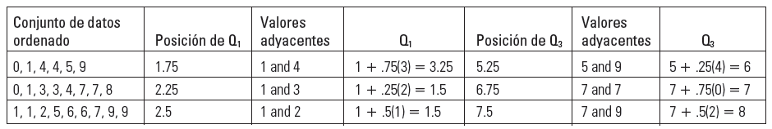
Ejercicio 5.2
Solución
Extractos del libro MENDENHALL, William; BEAVER, R; BEAVER, B - Introducción a la Probabilidad y Estadística (13ra ed)

Slide 9

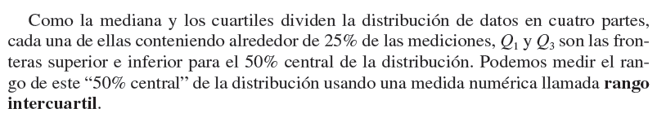
Rango intercuartilítico
Extractos del libro MENDENHALL, William; BEAVER, R; BEAVER, B - Introducción a la Probabilidad y Estadística (13ra ed)

Slide 10

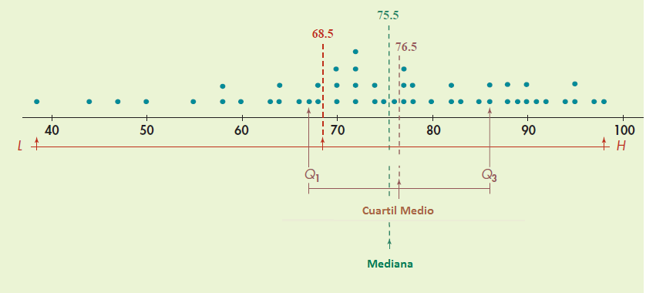
Cuartil Medio
Se calcula promediando los cuartiles 1ero y 3ero, pero no necesariamente coincide con la mediana.
Extractos del libro MENDENHALL, William; BEAVER, R; BEAVER, B - Introducción a la Probabilidad y Estadística (13ra ed)

Slide 11
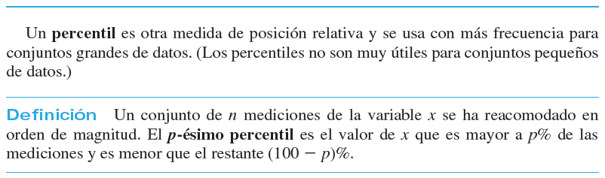
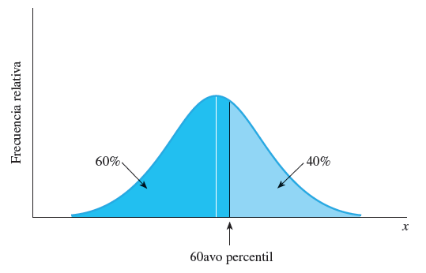
Cálculo de percentiles
Ejemplo gráfico para mostrar el 60avo percentil en una distribución de frecuencias relativas. El significado es que el 60% de las mediciones se encontrarán por debajo de ese valor.
Extractos del libro MENDENHALL, William; BEAVER, R; BEAVER, B - Introducción a la Probabilidad y Estadística (13ra ed)

Slide 12
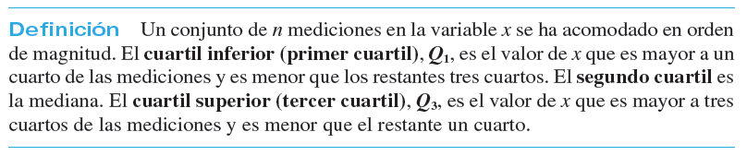
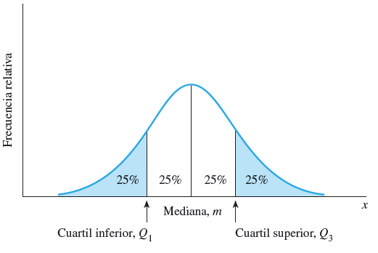
Cálculo de percentiles
La definición y el gráfico nos indican que el 50avo percentil es la mediana, y los 25avo y 75avo percentiles son el primer y tercer cuartil, respectivamente.
Extractos del libro MENDENHALL, William; BEAVER, R; BEAVER, B - Introducción a la Probabilidad y Estadística (13ra ed)

Slide 13
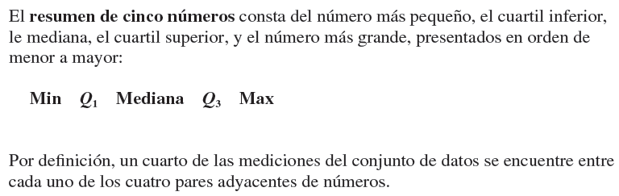
Resumen de los 5 números
Los cinco números que se describen arriba, permiten realizar el diagrama de caja y bigotes, tal como veremos a continuación.
Extractos del libro MENDENHALL, William; BEAVER, R; BEAVER, B - Introducción a la Probabilidad y Estadística (13ra ed)

Slide 14
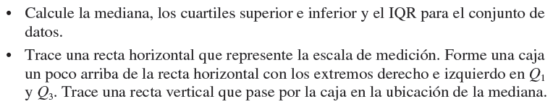


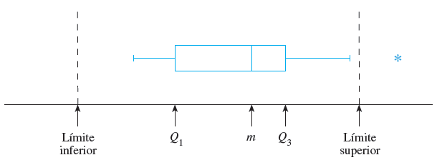
Diagrama de caja y bigotes
Extractos del libro MENDENHALL, William; BEAVER, R; BEAVER, B - Introducción a la Probabilidad y Estadística (13ra ed)

Slide 15
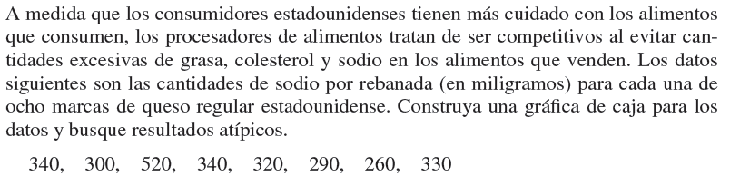
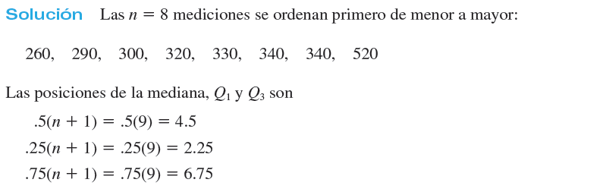
Ejercicio 5.3
Solución
Extractos del libro MENDENHALL, William; BEAVER, R; BEAVER, B - Introducción a la Probabilidad y Estadística (13ra ed)

Slide 16
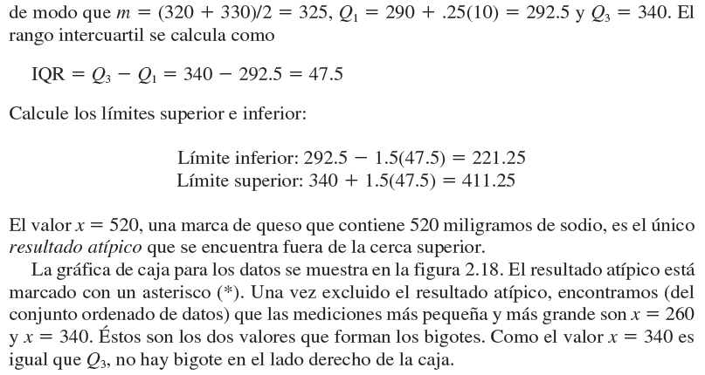
Ejercicio 5.3 (solución)
Extractos del libro MENDENHALL, William; BEAVER, R; BEAVER, B - Introducción a la Probabilidad y Estadística (13ra ed)

Slide 17
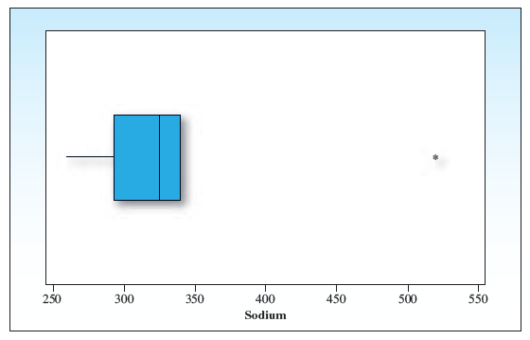
Ejercicio 5.3 (solución)
Extractos del libro MENDENHALL, William; BEAVER, R; BEAVER, B - Introducción a la Probabilidad y Estadística (13ra ed)

Slide 18
Recorrido o Rango Muestral
Es la diferencia entre los valores de la mayor y la menor de las observaciones.
Extractos del libro MENDENHALL, William; BEAVER, R; BEAVER, B - Introducción a la Probabilidad y Estadística (13ra ed)

Slide 19
Lecturas
Mendenhall
p. 52 (todo el capítulo 2)
Anderson
p. 81 (todo el capítulo 3)
Triola
p. 74 a 118
Levin
p. 57 a 107

